Slide 1

CGF Pass - Embarque qrcode
Controle visual de embarque
Projeto: Gabriel Correa – TI Grupo Piccolotur

Slide 2
CGF Pass – Controle visual Embarque QRCODE
Demanda cliente Renner:
Implementar o embarque QRCODE, permitindo o embarque do passageiro apenas se cadastrado na rota

Slide 3
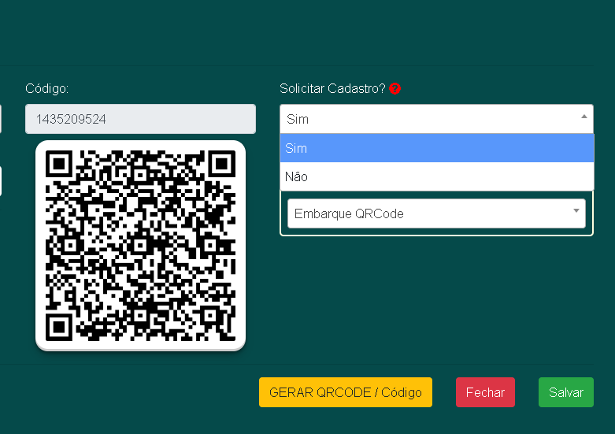
CGF Pass – Controle visual Embarque QRCODE
Nova FLAG SISTEMA:
“CGF “
Ao definir esta flag, o CGF Pass não irá permitir cadastro por parte do passageiro.
O passageiro deverá inserir no app o e-mail que foi previamente cadastrado no CGF.
Ao definir esta flag, o CGF Pass também não irá permitir escolher a linha no app, deverá seguir a linha que foi previamente cadastrada no CGF.
Iremos permitir apenas escolher/alterar o ponto de embarque cadastrado na rota.

Slide 4

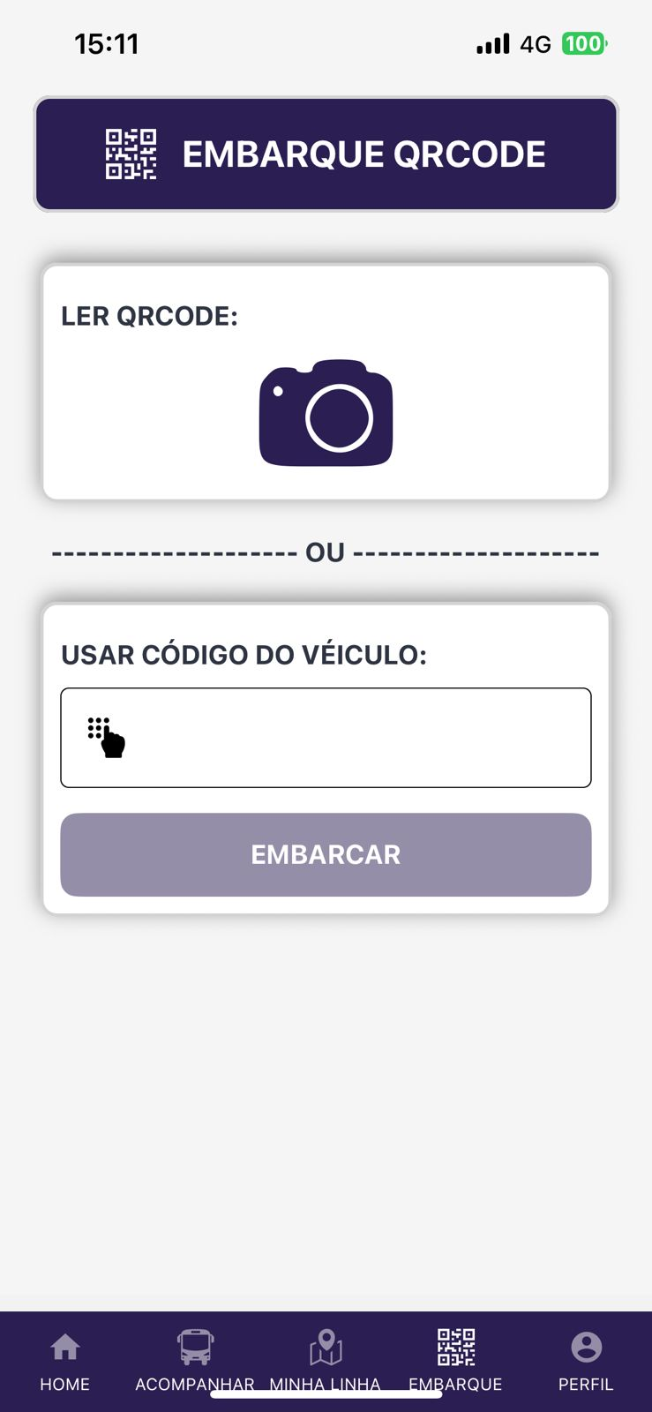
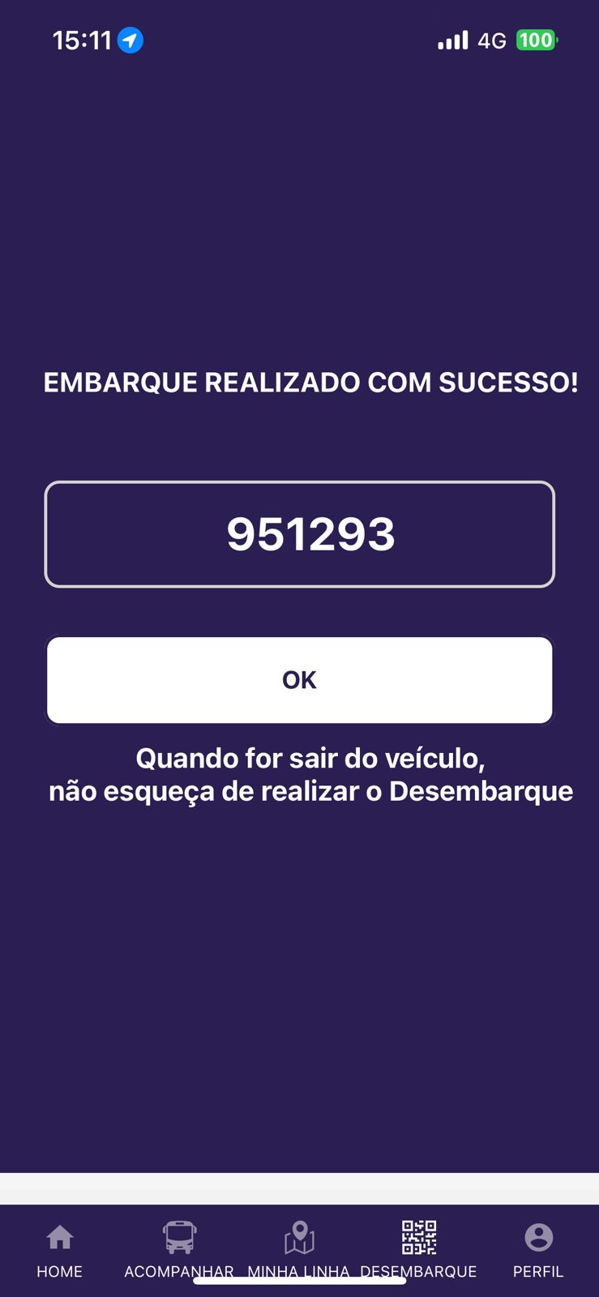

CGF Pass – Controle visual Embarque QRCODE
Como é hoje:
Mensagem exibe o código de embarque e aviso sonoro caso o celular esteja fora do silencioso
Como ficará:
Além do código de embarque e aviso sonoro, será exibido a empresa e linha de cadastro do usuário
PASSAGEIRO: RENNER
LINHA CADASTRO: 215
Botão “Embarque QRCode ativado no
aplicativo do passageiro – CGF Pass

Slide 5
CGF Pass – Controle visual Embarque QRCODE
Funcionamento e pré-requisitos:
Os passageiros somente terão acesso ao aplicativo para acompanhamento de rota e embarque qrcode, caso tenham sido previamente cadastrados na plataforma CGF.
No embarque QRCODE, é obrigatório a utilização de um e-mail. Este e-mail deverá ser acessível pelo passageiro para recebimento do código de segurança e definição de senha pessoal.
A app irá informar a rota de cadastro do passageiro, sendo ação do motorista solicitar ao passageiro o desembarque em caso de linha divergente, ou ainda, outra ação definida pelo cliente Renner.
Não haverá bloqueio ou restrição física do acesso do passageiro ao veículo.

Slide 6
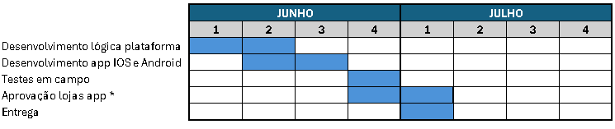
CGF Pass – Controle visual Embarque QRCODE
Cronograma:
* Tempo médio de aprovação lojas app: Apple: 7 à 10 dias / Android: 5 à 7 dias

